Slide 1
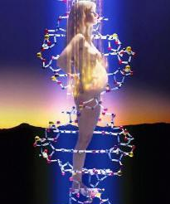
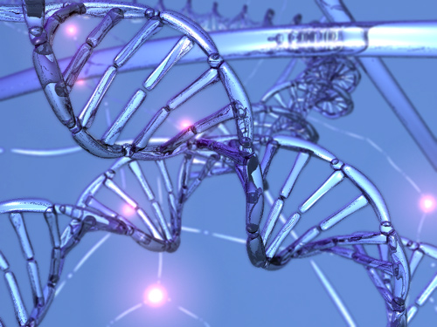
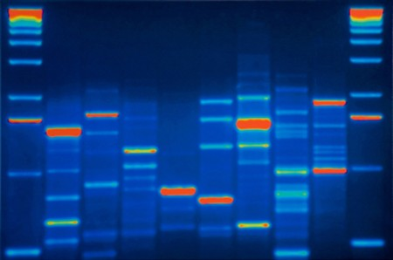
VZNIK GENETICKÉ PROMĚNLIVOSTI

Slide 2
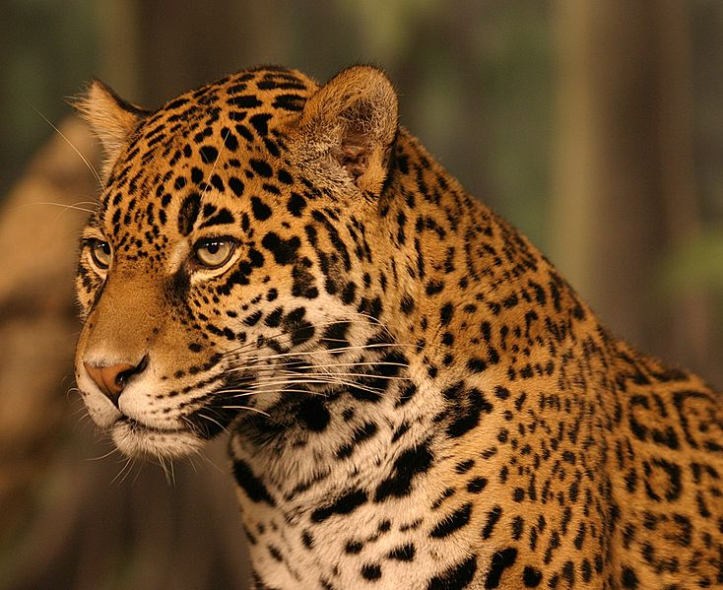
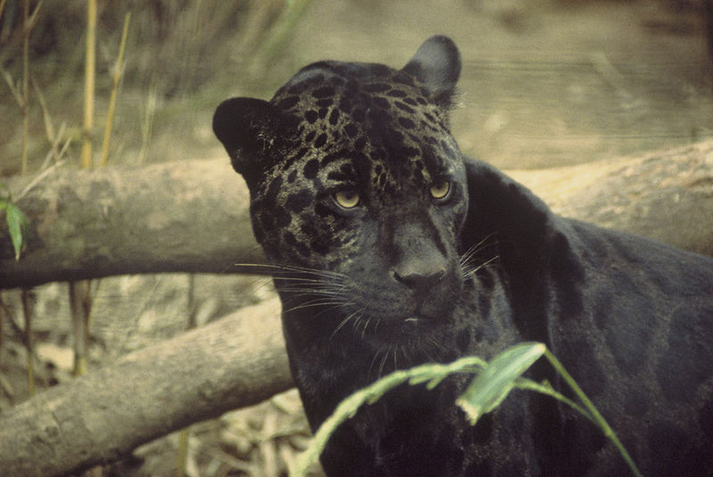
Důsledek H-W principu:
při platnosti předpokladů H-W populace k udržení polymorfismu
stačí náhodné oplození a mendelovská dědičnost
ALE!
reálné populace se od modelové situace zpravidla liší:
velikost populace omezená
oplození nemusí být náhodné
migrace
selekce
vznik nových alel mutací

Slide 3
HLAVNÍ MIKROEVOLUČNÍ MECHANISMY:
mutace (+ transpozice)
rekombinace
migrace (tok genů)
nenáhodné oplození
přírodní výběr (selekce)
náhodný genetický posun (drift) + bottleneck, efekt zakladatele
molekulární tah

Slide 4
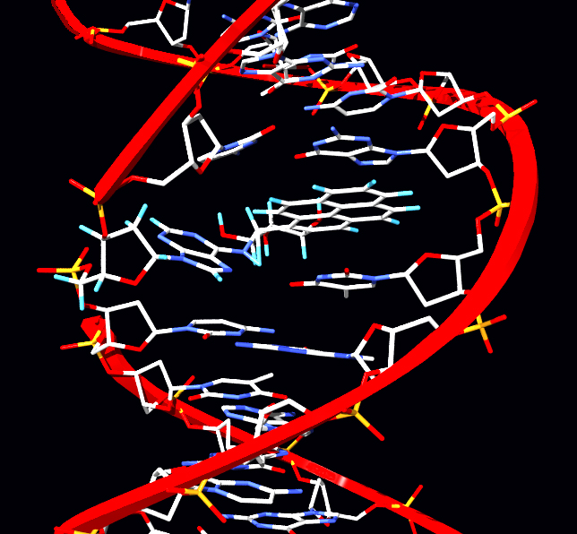
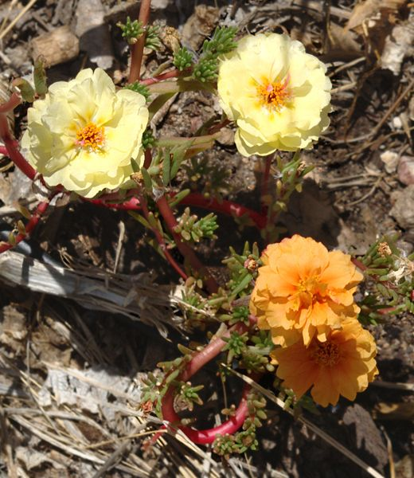
MUTACE
spontánní × indukované
v zárodečných buňkách × somatické
podle škodlivosti/prospěšnosti účinku:
prospěšné
škodlivé
neutrální

Slide 5
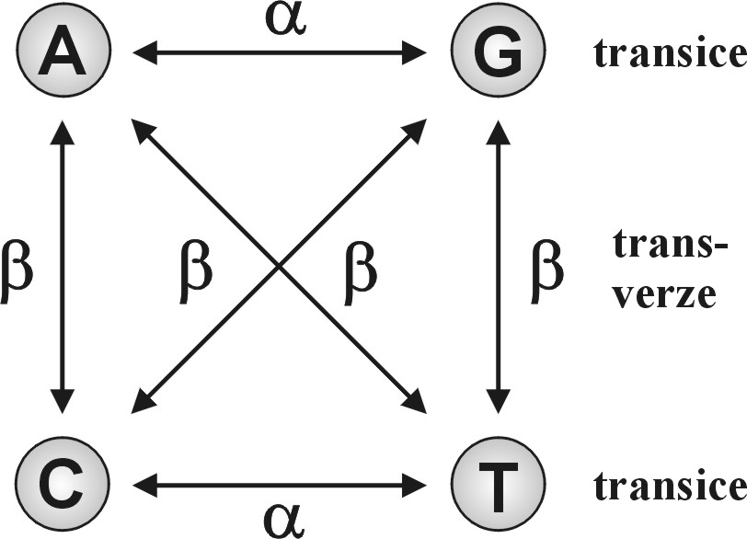
Podle rozsahu
genové (bodové)
chromozomové
genomové
Bodové mutace:
substituce (tranzice, transverze)
synonymní nesynonymní (záměnové)
GTC → GTA
Val → Val
GTC → TTC
Val → Phe
AAG → TAG
Lys → ochre (stop)
měnící smysl (missense)
nesmyslné (nonsense)

Slide 6
inzerce ACGGT → ACAGGT
delece ACGGT → AGGT
}
indels → posunutí čtecího
rámce
zpětné mutace: frekvence zpravidla 10× nižší
rekurentní (opakované) mutace → mutační tlak:
např. při frekvenci alely A = 0,5; 2N = 2000:
po 1. generaci → p(A) = 1001 ⇒ zvýšení frekvence na 0,5005
100 generací → 0,55 ...
⇒ změna frekvence alely mutací velmi pomalá

Slide 7
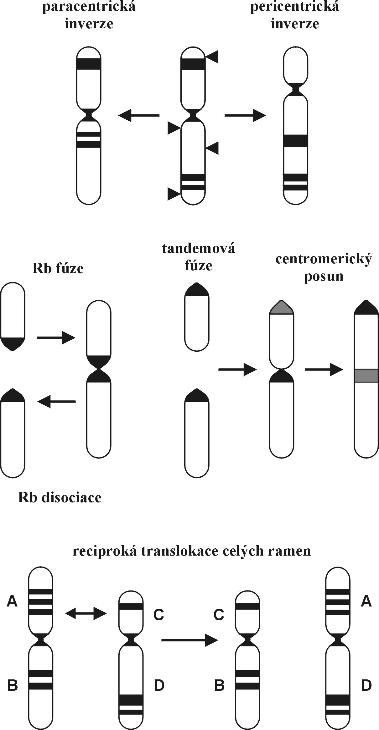
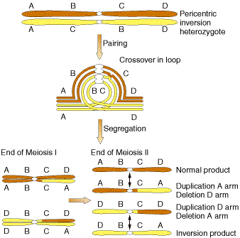
Chromozomové mutace (chr. přestavby)
inverze
pericentrické
paracentrické

Slide 8
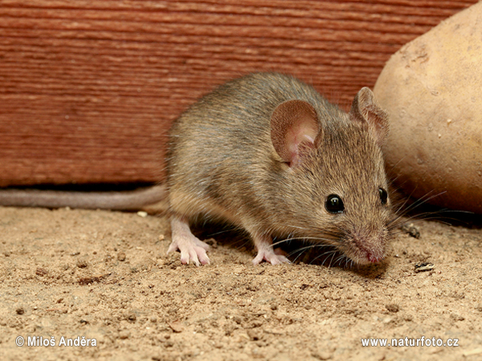
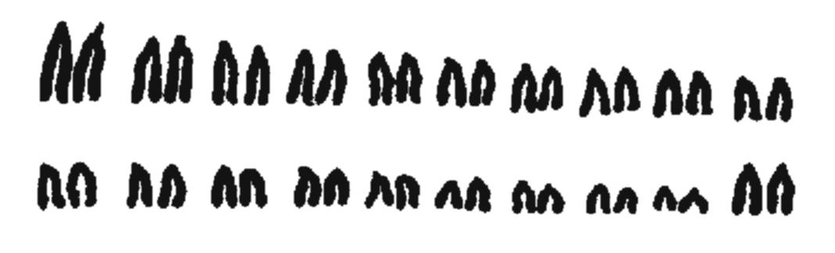
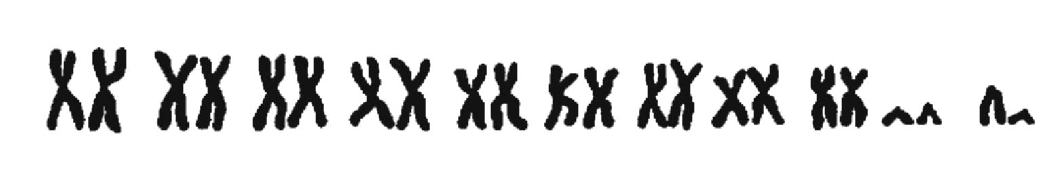
translokace
fúze a disociace
(robertsonské translokace)
myš domácí

Slide 9
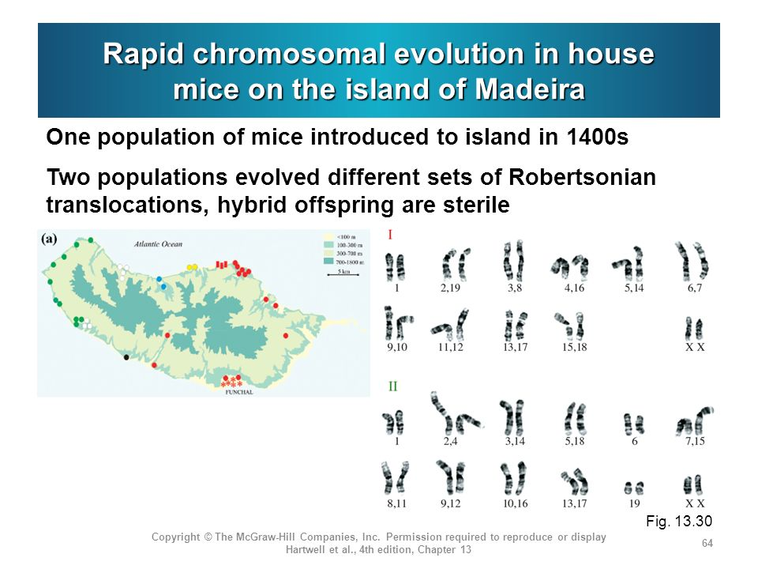

Slide 10
translokace
fúze a disociace
reciproké translokace celých ramen (WART)
myš domácí

Slide 11
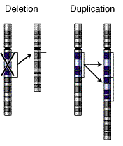
delece
duplikace
inzerce

Slide 12
Genomové mutace
-somie (monosomie, trisomie)
většinou neslučitelné se životem
monosomie: jediná životaschopná = X0 (Turnerův syndrom)
trisomie: nerovnováha dávky genů (zvýšená exprese trizomického
páru)
životaschopné trizomie : XXY, XXX, XYY, Patau syndrom (chr. 13),
Edwardsův s. (chr. 18), Downův s. (chr. 21)

Slide 13
-ploidie (polyploidie)
především rostliny
u živočichů méně (bezobratlí, ryby, obojživelníci)
během evoluce obratlovců došlo ke 2 kolům duplikace celého genomu
(2R-hypotéza)
polyploidní jedinci zpravidla větší (zvýšený objem buněk)
liché násobky genomu → problémy v meióze ⇒ reprodukční bariéra
(ne vždy – např. triploidní skokani)
autopolyploidie: kombinace dvou stejných genomů
fúze buněk
endoreplikace
abortivní buněčný cyklus
alopolyploidie: kombinace dvou různých genomů
fúze diploidních gamet
polyspermie

Slide 14
Náhodnost a rychlost mutací (μ)
mutace náhodné co do účinku, nenáhodné co do pozice a rychlosti
tranzice > transverze
mutační „hotspots“: CpG u živočichů (metylovaný C → T); TpT prokaryot
„SOS reakce“ bakterií, minisatelity (VNTR), mikrosatelity (STR)
mtDNA > jad. DNA
pohlavní chromozomy > autozomy
vliv blízkosti počátku replikace, centromery, telomery, repetitivních sekvencí,
intenzity transkripce
studenokrevní živočichové: > teplota ⇒ > μ
RNA viry (HIV)
paraziti
protilátky, imunoglobuliny
> μ somatických mutací
samci > samice: člověk 6x, hlodavci, liška: 2x … více buněčných dělení
v zárodečných buňkách

Slide 15
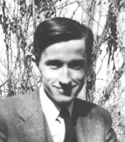
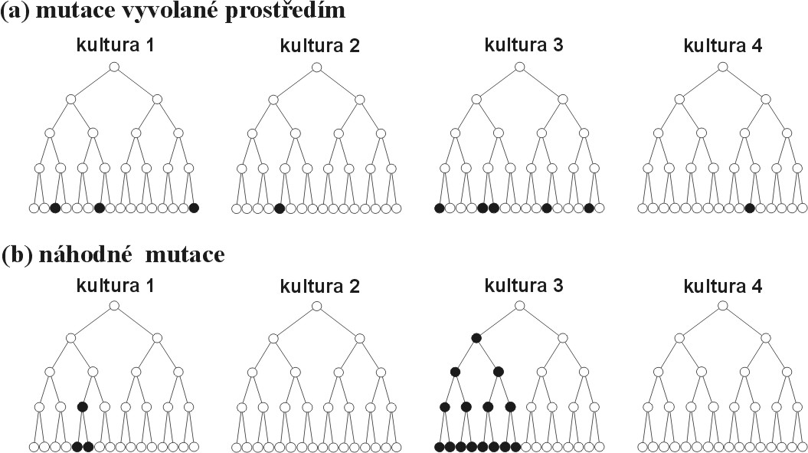
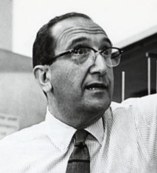
Adaptivní (směrované) mutace?
Max Delbrück, Salvador Luria (1943):
fluktuační test

Slide 16
REKOMBINACE
mutace → nové alely
rekombinace → nové genotypy (výjimkou vnitrogenové rekombinace)
Vytvoření zlomu na jednom chromozomu.
Štěpení Holidayova spoje
Invaze řetězce do homologního chromozomu.
Spojení řetězců homologních chromozomů. Holidayův spoj
Migrace Holidayova spoje. Vytvoření heteroduplexu.
Heteroduplex

Slide 17
u mnoha organismů crossing-over důležitý pro správný průběh meiózy
(aspoň 1 c-o na chromozom, jinak vznik aneuploidií)
ženy s > c-o → > dětí
děti starších žen → > rekombinací
rozdíly v různých částech chromozomu (poblíž centromer a telomer apod.,
rozdíly mezi organismy)
malé chromozomy > frekvence rekombinací
rekombinační „hotspots“:
u člověka ∼25 000
chybí u Drosophila a Caenorhabditis elegans
častý vznik a zánik
zánik 1 místa často kompenzován zvýšenou aktivitou sousedního místa

Slide 18
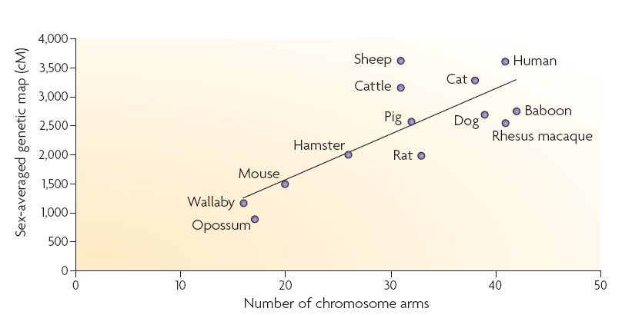
rozdíly v míře rekombinace mezi pohlavími:
- Haldaneovo-Huxleyovo pravidlo: pokud jedno pohlaví nerekombinuje,
jde o pohlaví heterogametické
- pokud rekombinují obě pohlaví, u samic většinou > rekombinací
(člověk 1,7x, myš 1,3x)
rozdíly mezi druhy:
- druhy s více malými chromozomy → více rekombinací než druhy s menším
počtem velkých chromozomů
- korelace s počtem ramen: více rekombinací v karyotypech s velkým množstvím
chrom. ramen (aspoň 1 c-o/rameno, aby nedocházelo k aneuploidiím?)

Slide 19
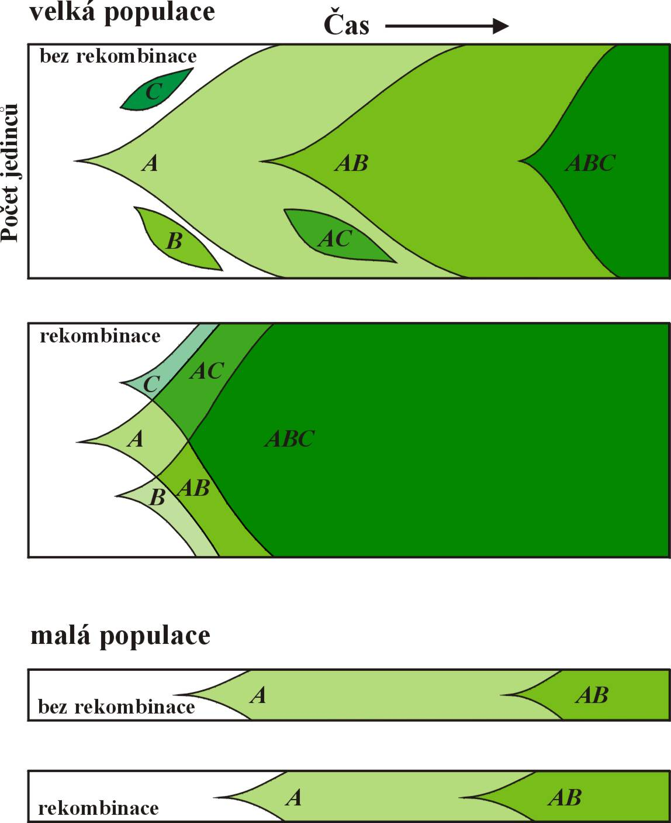
Evoluční důsledky rekombinace:
Rekombinace
a polymorfismus:
absence rekombinace
⇒ vazbová nerovnováha

Slide 20
Evoluční důsledky rekombinace:
Rekombinace a polymorfismus:
pozitivní selekce: selective sweep (selekční smetení)
hitchhiking (draft)
častější výskyt vzácných alel
negativní selekce: background selection
→ ztráta polymorfismu

Slide 21
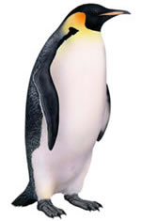
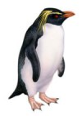
MIGRACE (TOK GENŮ)
Míra toku genů (migration rate), m = podíl genových kopií, který se
do populace dostal v dané generaci imigrací z jiných populací
m
m
tok genů zvyšuje variabilitu v dému

Slide 22
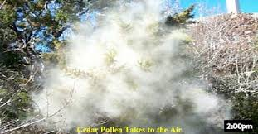
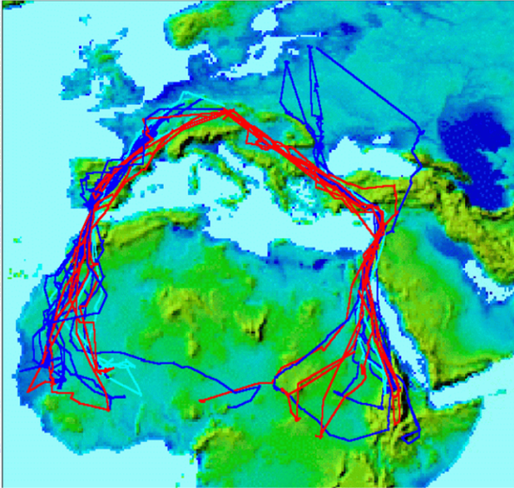
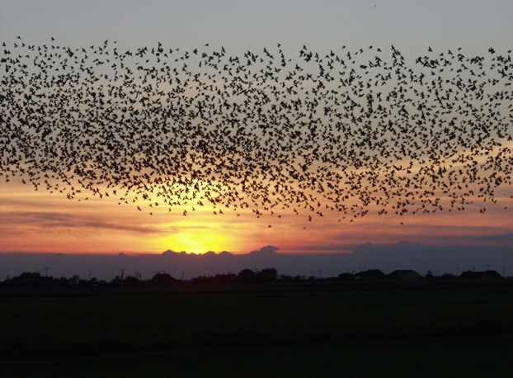
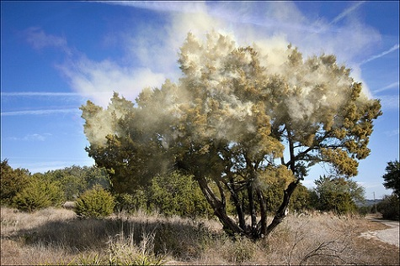
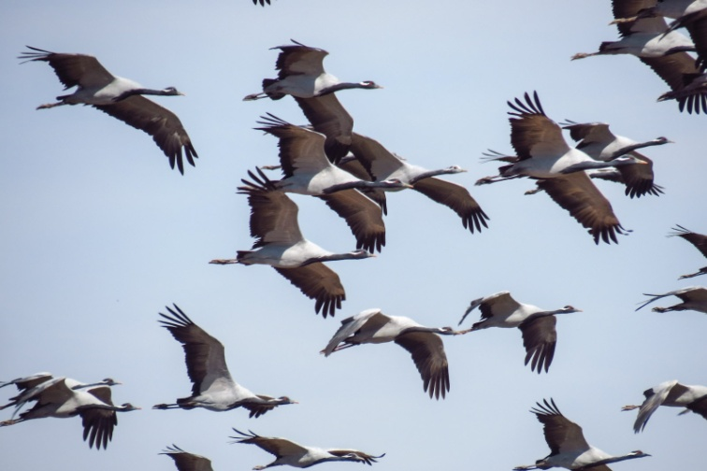
MIGRACE (TOK GENŮ)
migrace na velké vzdálenosti ×
žádný tok genů
tok genů × žádná migrace

Slide 23
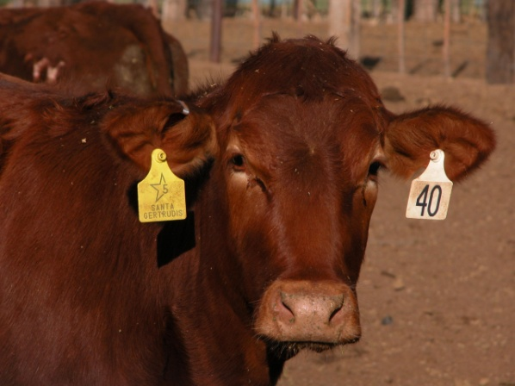
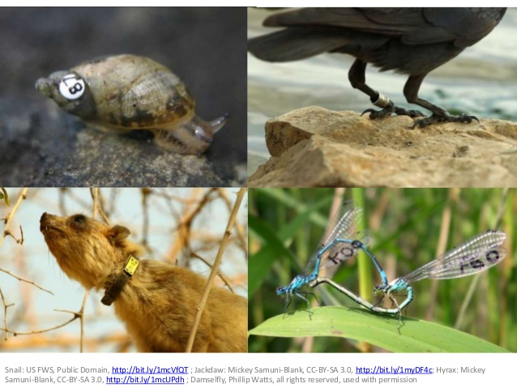
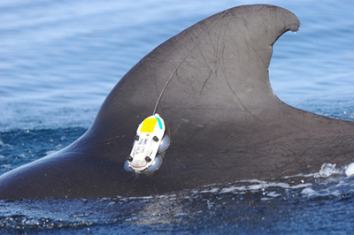
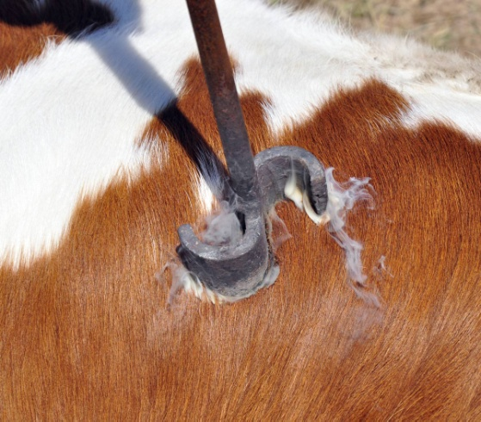
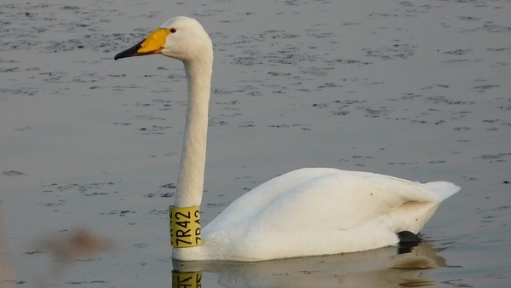
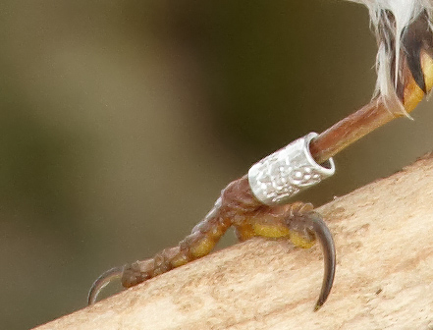
Metody odhadu toku genů:
1. přímé
zpětný odchyt (capture-mark-recapture, CMR)
stříhání prstů, speciální barvy, tetování, štítky, kroužky, límce,
genetické značení

Slide 24
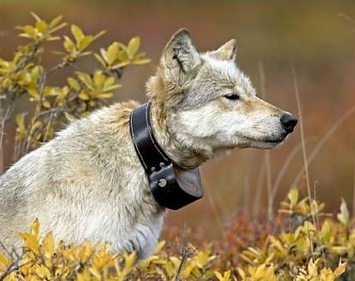
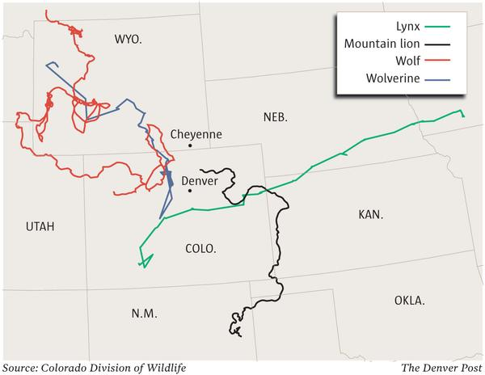
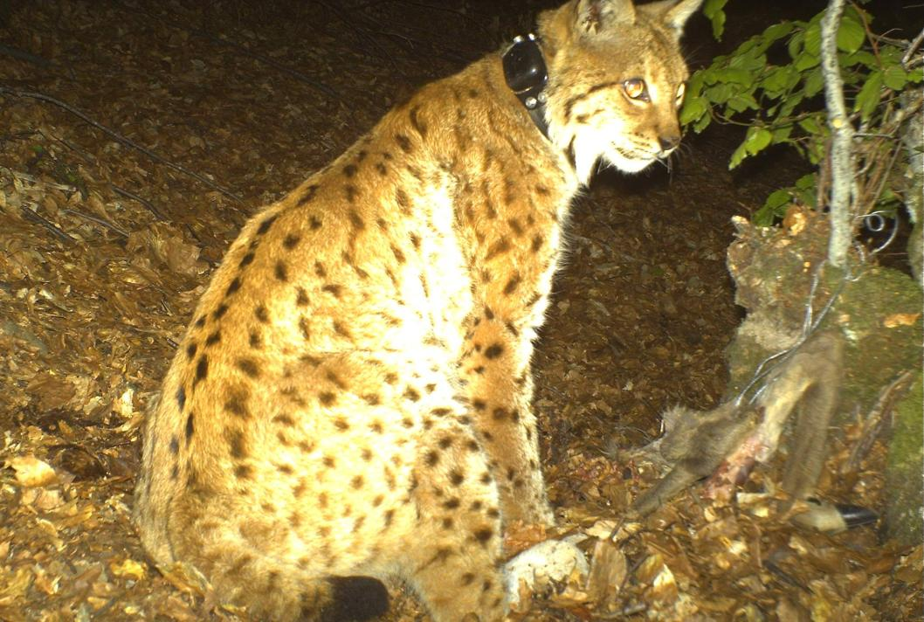
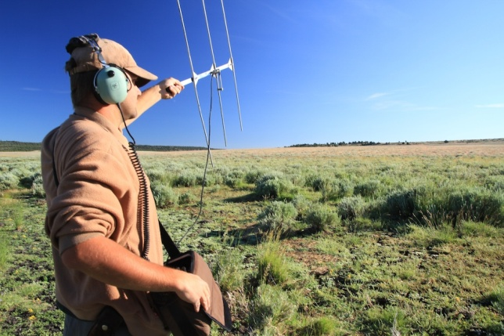
1. Přímé metody
dálkové sledování pohybu – telemetrie
vysílačky, antény; GPS systémy
... nákladnější, časová náročnost
Riziko podhodnocení toku genů!!

Slide 25
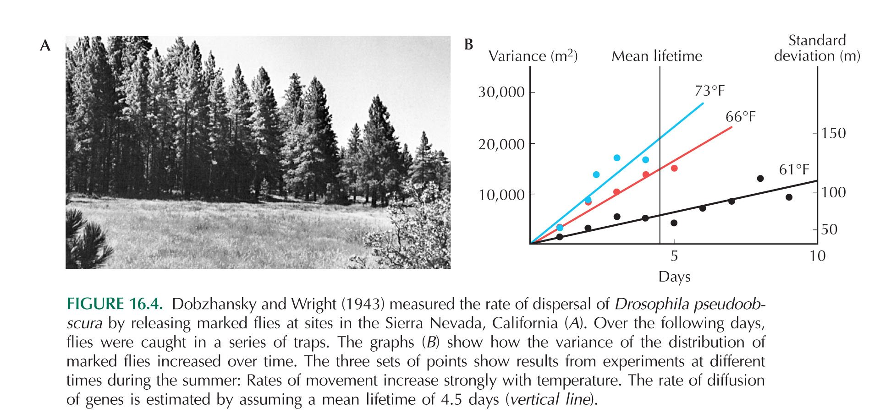
2. Nepřímé metody
molekulární markery
modely toku genů
programy s využitím maximální věrohodnosti (maximum likelihood)
nebo bayesiánského přístupu
disperze (dispersal): vzdálenost rodičů a potomků

Slide 26

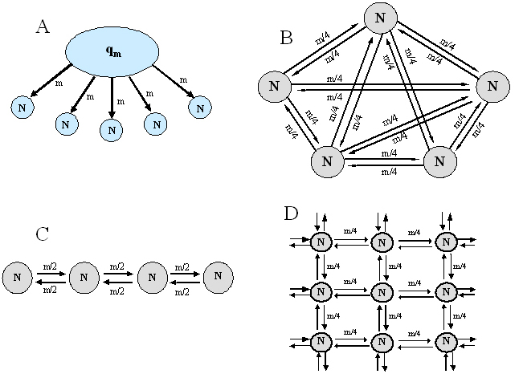
A) Ostrovní model (island model)
S. Wright (F-statistika): F_{ST} = 1/(4Nm + 1) ⇒ Nm = (1/F_{ST} ‒ 1)/4
… Nm = počet migrantů na generaci
island
model
Ostrovní model může být i asymetrický:
continent-island model

Slide 27
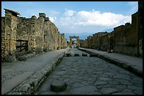
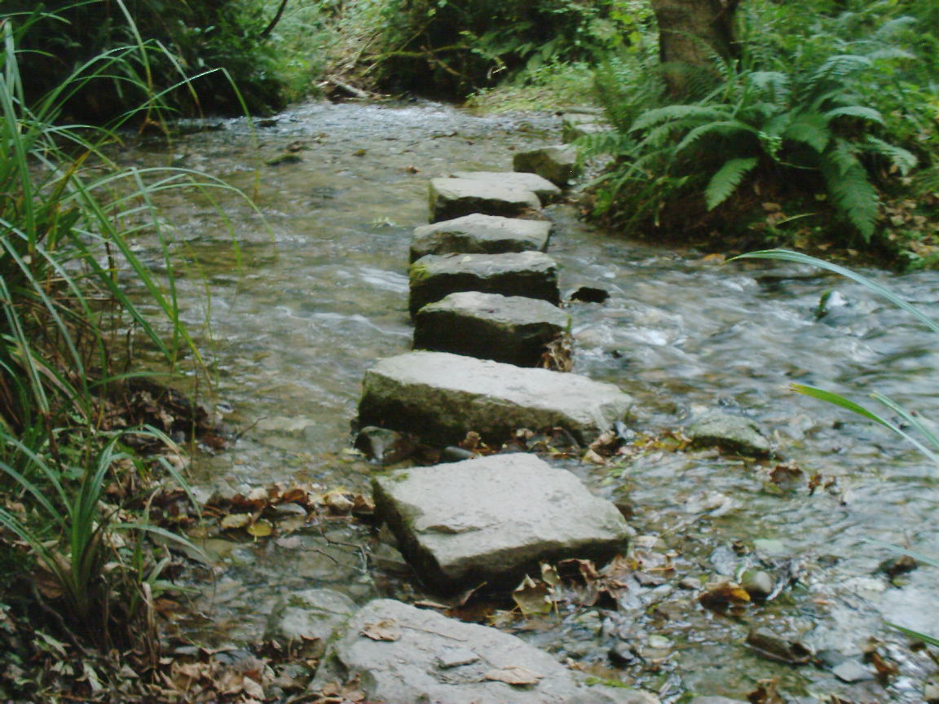

B) Modely izolace vzdáleností (isolation by distance)
diskontinuální = stepping stone model
2D stepping-stone model
1D stepping-stone model

Slide 28
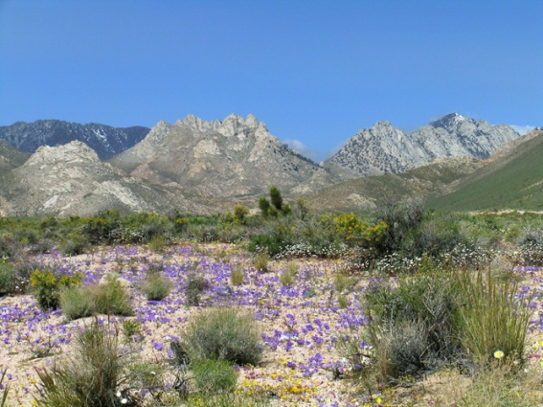
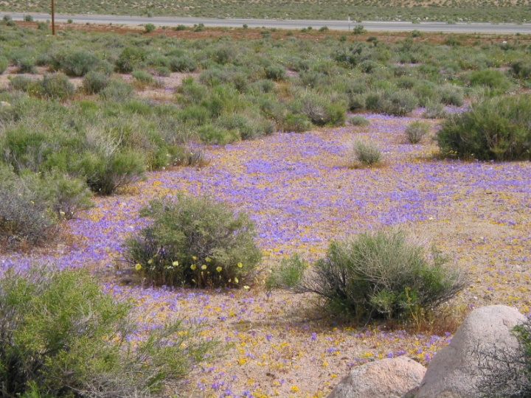
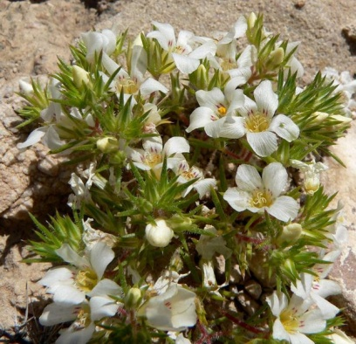
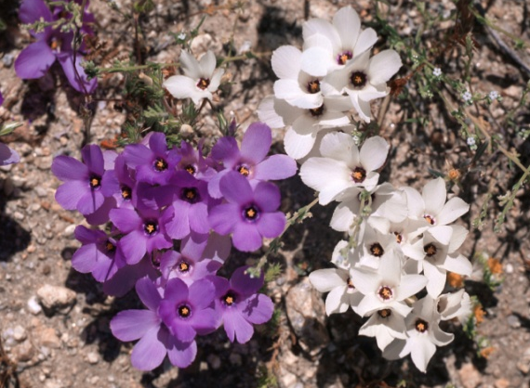
B) Modely izolace vzdáleností (isolation by distance)
kontinuální
Linanthus parryae (jirnicovité, Polemoniaceae), Mohavská poušť (Kalifornie)
T. Dobzhansky, Sewall Wright
L. parryae

Slide 29
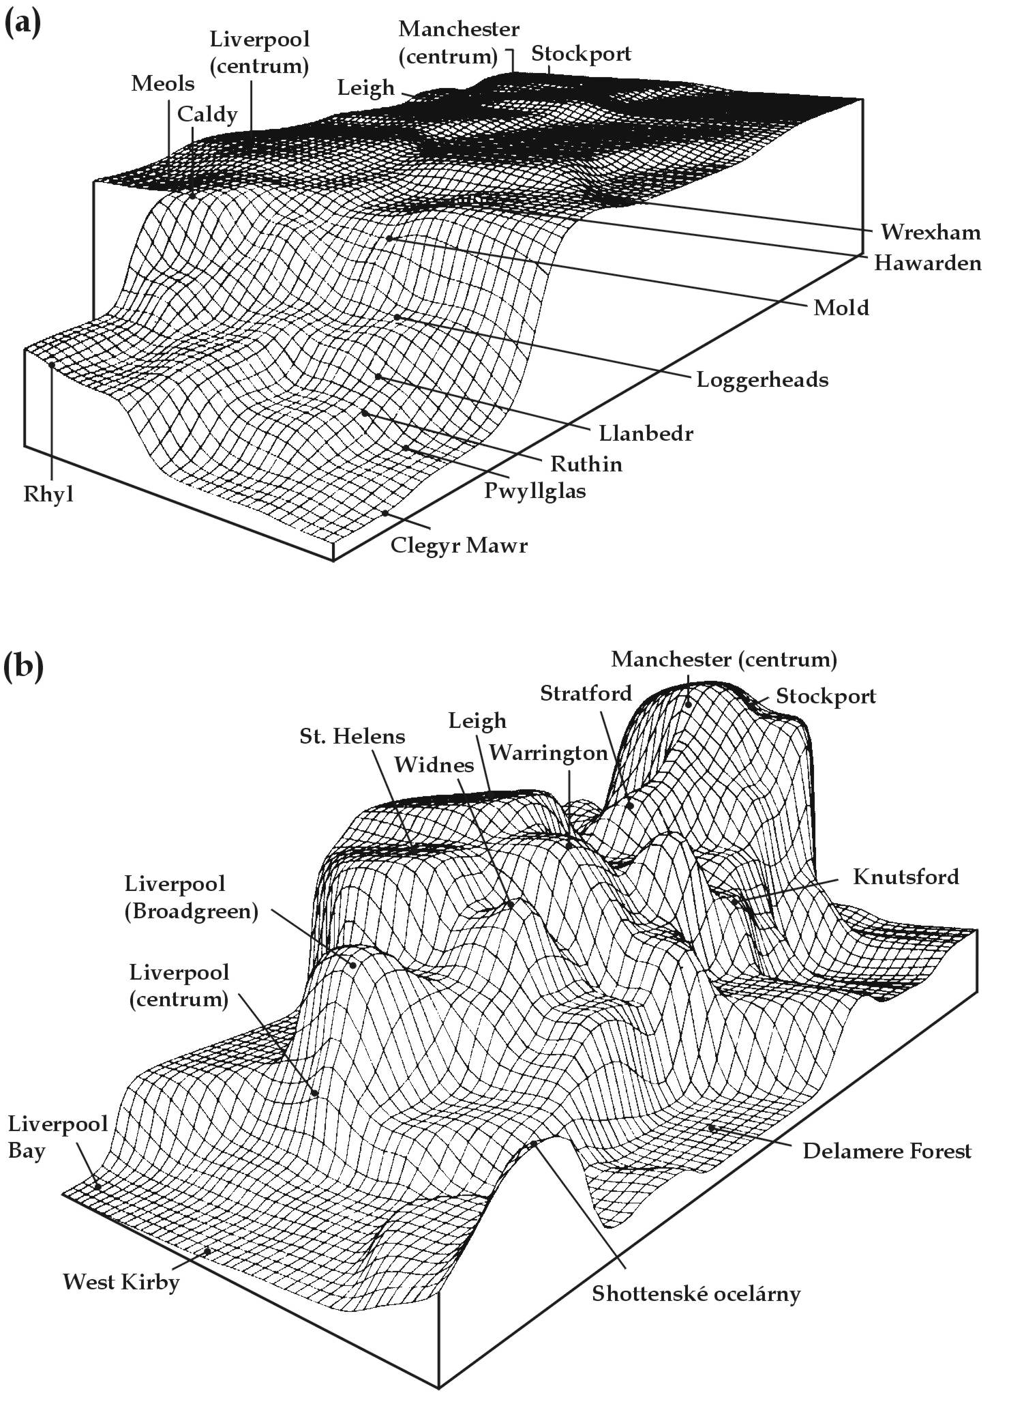
Důsledky toku genů:
genetická homogenizace subpopulací,
zabraňující jejich genetické divergenci
u mnoha druhů migrace velmi omezená
Př.: výskyt melanických forem
můr v Anglii

Slide 30
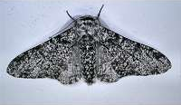
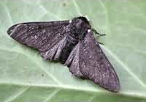
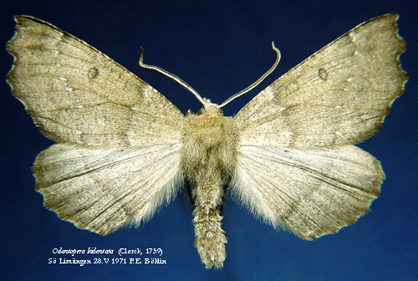
drsnokřídlec březový (Biston betularia)
zejkovec dvojzubý
(Odontoptera [Gonodontis] bidentata)

Slide 31
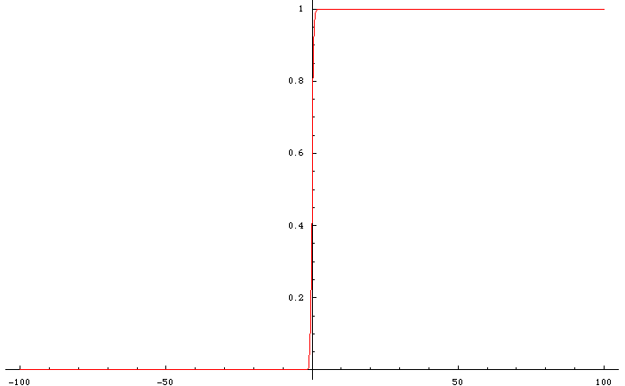

Difúze neutrálních alel v důsledku toku genů mezi démy
Dém 2
Dém 1
Dém 2
klina
při počátečním
kontaktu klina „schodovitá“
Dém 1
Geografická škála
Notes:
31

Slide 32


Geografická škála
Notes:
32

Slide 33


Geografická škála
Notes:
33

Slide 34


Geografická škála
Notes:
34

Slide 35


Geografická škála
Notes:
35

Slide 36

PŘÍBUZENSKÉ KŘÍŽENÍ
(INBREEDING)
Př.: opakované samooplození (např. samosprašnost):
výchozí generace (HWE): 1/4 AA, 2/4 Aa, 1/4 aa
1. gen. samooplození: 3/8 AA, 2/8 Aa, 3/8 aa
2. gen. samooplození: 7/16 AA, 2/16 Aa, 7/16 aa
3. gen. samooplození: 15/16 AA, 2/32 Aa, 15/16 aa

Slide 37

Koeficienty inbreedingu
1. Rodokmenový, F:
= pravděpodobnost autozygotnosti
autozygotnost:
alely identické původem (identical by descent, IBD), vždy homozygot
alozygotnost:
buď heterozygot, nebo homozygot, kde alely identické stavem
(identical by state, IBS)

Slide 38

Inbrední populace = taková, u níž pravděpodobnost autozygotnosti
v důsledku křížení mezi příbuznými > v panmiktické populaci
F = pravděpodobnost, že jedinec zdědil obě alely téhož genu od jednoho
předka (má obě alely IBD)
F = (1/2)^{n+1} (1 + F_{A})
0 ≤ F ≤ 1
n = počet kroků v genealogii

Slide 39

a) Amenhotep I. a Ahotep II. 25%
b) Ames 37.5%
c) Hatšepsut 25%
d) Ostatní v rodokmenu nejsou inbrední, tj. F = 0

Slide 40

2. Démový koeficient inbreedingu, F_{IS}:
= odchylka od HW rovnováhy
F_{IS} = (H_{e} – H_{o})/H_{e} -1 ≤ F_{IS} ≤ +1
H_{o}= skutečná heterozygotnost
H_{e}= očekávaná heterozygotnost
Pozor, F a F_{IS} neměří totéž!
F je individuální, F_{IS} je skupinový
Př.: hutterité (anabaptisté = novokřtěnci) z Velkých plání v USA a Kanadě
navzdory striktnímu dodržování tabu incestu jde o jednu z nejvíce
inbredních skupin lidí (F = 0,0255)
příčinou malý počet zakladatelů (protestanti z Tyrolska a Korutan, 16. st.)

Slide 41


Genetické důsledky inbreedingu:
inbreedingem se mění frekvence genotypů (zvýšení frekvence homozygotů)
× frekvence alel se nemění
postihuje všechny lokusy
vzniká vazbová nerovnováha

Slide 42




Fenotypové důsledky inbreedingu:
inbrední deprese
výskyt chorob, snížení plodnosti
nebo životaschopnosti
Leavenworthia alabamica
Pozor! Ne vždy musí být inbreeding škodlivý (např. řada druhů vyšších rostlin je
samosprašná). Navíc důsledky inbreedingu se mohou lišit v rámci jednoho druhu
v závislosti na vnějším prostředí.

Slide 43




Inbrední deprese u člověka:
amišové: hemofilie B, anémie, pletencová dystrofie, Ellis-Van Creveldův syndrom (zakrslost, polydaktylie), poruchy vývoje nehtů, defekty zubů
kmen Vandoma, Zimbabwe (tzv. „Pštrosí lidé“): ektrodaktylie
mormoni v Hilldale (Utah) a Colorado City (Arizona)
amazonští indiáni
šlechtické rody

Slide 44


Inbrední deprese u člověka:
Karel II. Španělský:
nepřirozeně velká hlava, deformovaná čelist,
slabé tělo, potíže s chůzí a další defekty,
mentální a psychické poruchy, impotence, neplodnost
František I.:
u potomků mentální retardace, hydrocefalie, záchvaty, některé nebyly
schopny samostatného života

Slide 45




Inbrední deprese u člověka:
Rudolf II. × hraběnka Kateřina Stradová → Julius Caesar (Juan d’Austria)
schizofrenie, deviace, násilné sklony (včetně vražd)

Slide 46



František Štěpán Lotrinský
Marie Terezie
“hybrid vigour”
(heteróze)

Slide 47


Sewall Wright - F-statistika:
S
I
T

Slide 48
F_{IS} (= koeficient inbreedingu)
→ snížení HZ v subpopulaci v důsledku příbuzenského
křížení
F_{IS} = (H_{S} ‒ H_{I})/H_{S} -1 ≤ F_{IS} ≤ +1
F_{ST} (= fixační index) → snížení HZ v důsledku strukturování populace
F_{ST} = (H_{T} ‒ H_{S})/H_{T} 0 ≤ F_{ST} ≤ +1
F_{IT} → snížení HZ v důsledku strukturování populace i inbreedingu
F_{IT} = (H_{T} ‒ H_{I})/H_{T}
(1 ‒ F_{IS}) (1 ‒ F_{ST}) = 1 ‒ F_{IT}

Slide 49
ASORTATIVNÍ PÁŘENÍ
(assortative mating)
= vyšší pravděpodobnost páření mezi jedinci se stejným
fenotypem
příčinou může být preference partnera se stejným fenotypem, ale
mohou existovat i jiné příčiny
Př.: fytofágní hmyz – jedinci žijící na různých druzích hostitelské
rostliny můžou dospívat v odlišnou dobu ⇒ častější páření jedinců
se stejným fenotypem (život na hostiteli) bez aktivní preference
partnera
⇒ jde pouze o pozitivní fenotypovou korelaci
asortativní páření způsobuje úbytek heterozygotů
asortativní páření způsobuje vazbovou nerovnováhu (LD)

Slide 50
Rozdíly mezi inbreedingem a asortativním pářením:
působí pouze na lokus(y) spojené s preferovaným fenotypem × inbreeding
ovlivňuje všechny lokusy
as. páření je mocnou evoluční silou (silná LD na více lokusech)
× inbreeding pouze zesiluje LD tam, kde byla už na počátku, a to jen
v případě samooplození (samosprašnosti), v ostatních případech
rekombinace „úspěšnější“ → redukce LD

Slide 51





NEGATIVNÍ ASORTATIVNÍ
(DISASORTATIVNÍ) PÁŘENÍ
= preference partnera s odlišným fenotypem
výsledkem intermediární frekvence alel, zeslabování vazbové nerovnováhy
př. preference samců s odlišným MHC (myš, člověk)
MHC
∼ ∼ ∼

